Slide 1
Нельзя научить, можно только научиться. В.Мейерхольд
Всероссийский конкурс «Учитель года России — 2014»
Конкурсное задание МЕТОДИЧЕСКИЙ СЕМИНАР
Приемы создания проблемных ситуаций
на уроках литературы
Доржу А.Ч., учитель русского языка и литературы
МБОУ Сукпакской СОШ
им. Б.И. Араптана Кызылского района Республики Тыва

Slide 2
С помощью каких приемов и средств, находящихся в арсенале педагога, сформировать востребованную обществом личность?
актуальность
противоречия
проблема
между старыми формами и методами образовательного процесса, основанными на репродукции, и потребностью общества в инициативных, творчески мыслящих, успешно адаптирующихся к изменяющимся условиям людях;
между теоретическим обоснованием необходимости перехода на системно-деятельностный подход обучения и недостаточной разработанностью методических основ по его организации.

Slide 3
Что такое проблемная ситуация?
органи
зует
процесс подготовки мышления учащихся
формирует
универсальные учебные действия
создает условия для
включения в деятельность
выявления затруднения
развивает
Проблемное
обучение
Проблемная
ситуация
творческое овладение информацией
мыслительные способности

Slide 4
Цель:
Создать условия для повышения эффективности учебного процесса на основе использования проблемных ситуаций на уроках литературы.
Задачи:
Изучить и проанализировать научно-методическую литературу по теме.
Организовать учебную деятельность как процесс решения проблем на основе создания проблемной ситуации.
Способствовать формированию у учащихся универсальных учебных действий в ходе активного самостоятельного поиска решения проблем.
Подобрать методики для мониторинговых исследований, позволяющие проверить результативность опыта.

Slide 5
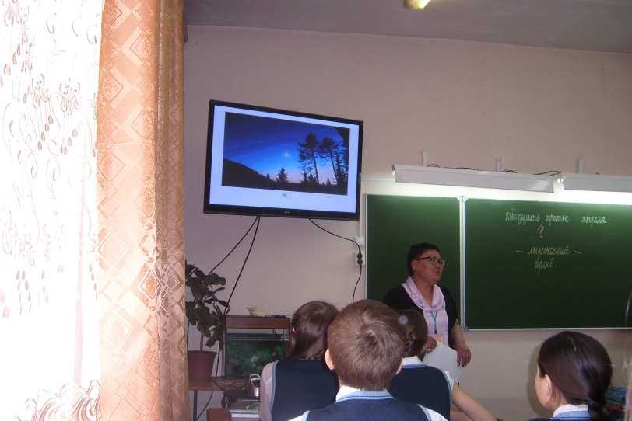
Условия использования проблемных ситуаций:
учащиеся | учитель
Определяют области «незнания» Открывают «новые» знания Переносят знания в новую ситуацию | Создает проблемную ситуацию Фиксирует затруднения

Slide 6
формирование прочных и глубоких знаний
приобретение навыков самостоятельной работы
формирование регулятивных, познавательных, коммуникативных, личностных универсальных учебных действий
планируемые
образовательные
результаты

Slide 7
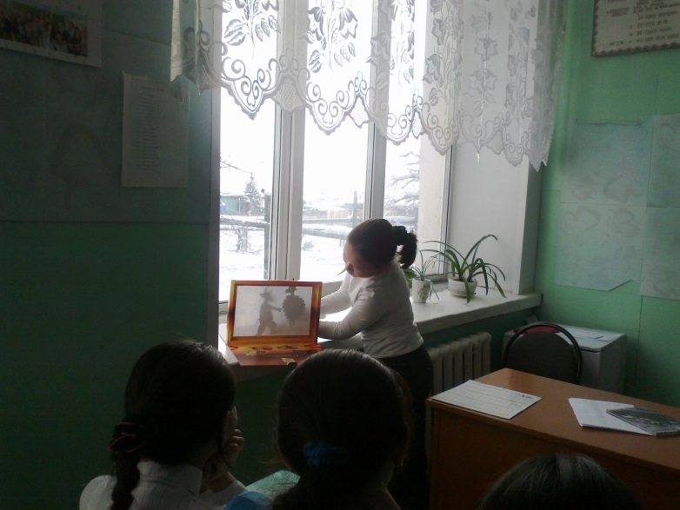
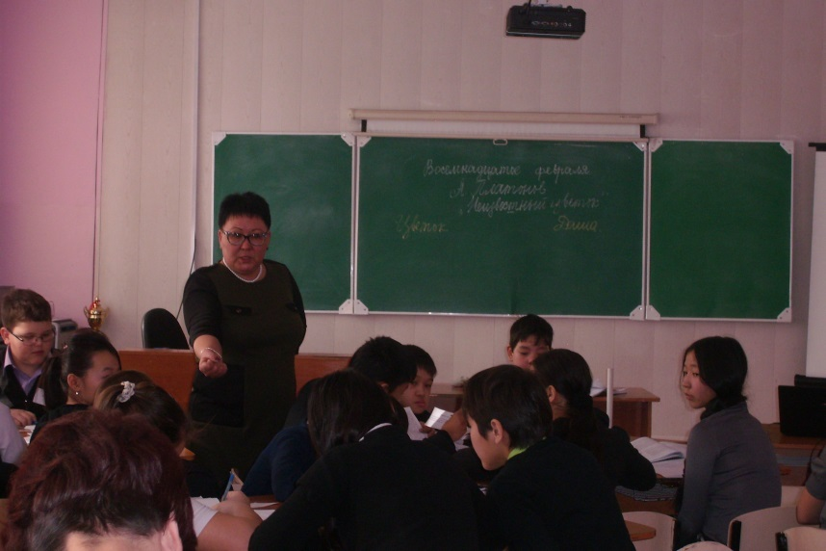
Приемы организации проблемных ситуаций
Затруднение | Удивление
Задание, не выполнимое вообще | Одновременное предъявление противоречивых фактов, теорий или взаимоисключающих точек зрения.
Практическое задание, не сходное с предыдущим | Сталкивание мнений вопросом или практическим заданием.

Slide 8
Проблемный вопрос
Тема урока | Проблемный вопрос
Былина «Вольга и Микула Селянинович» | Если былина – это песнь героического содержания, то в чем состоит героизм Микулы Селяниновича?
Державин Г.Р. «Памятник» | Можно ли победить смерть?
Пушкин А.С. «Песнь о вещем Олеге» | Можно ли уйти от судьбы? Верность – выражение любви или путь к гибели?
Пушкин А.С. «Капитанская дочка» | Славы или позора достоин Петр Гринев?
Лермонтов М.Ю. «Песнь про царя Ивана Васильевича, молодого опричника и удалого купца Калашникова» | Что важнее – жизнь или смерть?
Гоголь Н.В. «Ревизор» | Почему комедия названа «Ревизор», если мы не встречаемся с ним ни разу?
Чехов А.П. «Хамелеон» | Может ли быть пальто «барометром настроения»?
М.Горький. «На дне» | Почему Лука исчезает в третьем действии пьесы и целое действие идёт без него?

Slide 9
Прием | Тема урока | Задания
Тема внутри темы | Горький М. «Старуха Изергиль» | Всегда ли «красивые – смелые»?
 | Платонов А.П. «Юшка» | Сильный ли человек Юшка?
 | Носов Е.И. «Кукла» | О чем горюет Акимыч?
Моделирование | А.П. Платонов «Юшка» | Если бы те жители, кто каждый день обижали Юшку, знали бы, чем все это закончится, изменили бы они свое поведение?
 | А. Вампилов, сценка «Свидание» | Допустим, что девушка не сломала каблук и пришла на свидание, дождалась своего нового знакомого. Каким он предстал бы перед ней?
Отсроченная отгадка | А.И. Солженицын. Творчество. | На приеме в Кремле Н.С. Хрущев назвал Александра Исаевича Солженицына Иваном Денисовичем. В чем причина? Отгадку узнаем в конце урока.
 | А.И. Гончаров. «Обрыв» | На квартире Гончарова состоялся суд литераторов. Судились Гончаров и Тургенев. Кто из этих великих писателей выиграл суд? И выиграл ли?

Slide 10
Прием | Тема урока | Задания
Метания великих | Сказки А.С. Пушкина | Предлагаю ученикам несколько высказываний В.Г. Белинского о сказках А. С. Пушкина: «Его сказки – это поддельные цветы» и «Пушкинские сказки …выше всех других народных произведений» К концу урока учащимся надо выбрать цитату, которая наиболее полно и точно отражает их точку зрения, и обосновать этот выбор
Мнимая ошибка | В.А. Жуковский «Приход весны» | Учитель читает стихотворение Зелень нивы, рощи лепет, В небе голубиный трепет, Теплый дождь, сверканье вод,- Вас назвавши, что прибавить? Чем иным тебя прославить, Жизнь души, весны приход? и просит найти ошибку. (У поэта жаворонка трепет). Вопрос: Почему автор использует слово жаворонок, а не голубь?

Slide 11
Приемы | Тема урока | Задание
«Отрицательные» цитаты, эпиграммы или карикатуры | А.С. Пушкин. Тема дружбы в лирике. | Современный писатель Э. Лимонов считает, что « долгая, на всю жизнь, связь Пушкина с соучениками по лицею – это свидетельство его низкой социальной мобильности». Опровергните или докажите точку зрения писателя.
 | Н.А. Некрасов. Творчество. | Критик Андриевский назвал поэзию Н.А. Некрасова «мельхиоровой, а некрасовские стихи – «скорее историей поэзии, чем самой поэзией». Почему?
 | А. Ахматова. Любовная лирика | Перед вами карикатура Н. Поваляевой на стихотворение А. Ахматовой «Дверь полуоткрыта…». Какая деталь выражает суть стихотворения?
 | Н.В. Гоголь. Значение творчества. | Прочитайте эпиграмму Ю. Благого: Нам, товарищи, нужны Подобрее Щедрины И такие Гоголи, Чтобы нас не трогали. Ответьте на вопрос: Нужны ли сегодня гоголевские традиции?
Незнакомые знакомцы | Поговорки | Учитель начинает урок со слов о том, что тема урока похожа на уже изученную ранее тему «Пословицы» и предлагает составить план изучения темы «Поговорки»

Slide 12
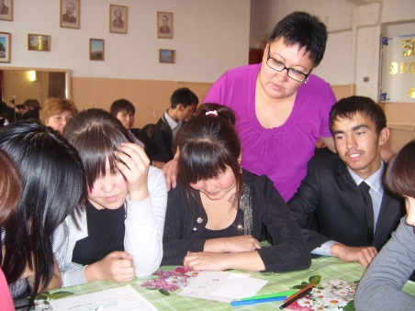
Приемы | Тема урока | Задание
Мы выбираем | Гоголь Н.В. «Тарас Бульба» | Тарас Бульба – герой ? или Тарас Бульба – герой!
 | О.Генри «Дары волхвов» | Делла и Джим – двое глупых или двое мудрейших?
 | В. Распутин «Уроки французского» | Предлагается заполнить таблицу словами, обозначающими качества «хорошего» учителя и хорошего» ученика и ответить на вопросы: «Как вы понимаете выражение «хороший учитель» и «хороший ученик»? Какие качества самые важные для них?
Точный взгляд | Романтизм как литературное направление | Учащиеся сопоставляют репродукции картин М. Шибанова «Празднество свадебного договора», Э.Делакруа «Свобода, ведущая народ»», Айвазовского «Девятый вал». Задание: «Что хотели показать своими работами художники? Как вы думаете, какие из этих картин относят к романтическим? Почему? Почему свобода в произведениях романтизма чаще всего связана со страданием и смертью? Это стало бы логичным началом к разговору об одиночестве романтического героя в обществе.
Контраст | А.П. Чехов «Крыжовник» | Контраст «съедобное-несъедобное». Учащиеся, размышляя о том, что такое мечта, какая мечта достойна стать жизненной целью, приходят к выводу о том, что люди зачастую совершают подмену истинных, духовных ценностей («несъедобных») материальными («съедобными»). В качестве контрастных пар на уроке литературы в разных классах могут выступить следующие: Любовь-ненависть, жизнь – смерть, природа-цивилизация, мечты –реальность, согласие-несогласие

Slide 13
Формируемые универсальные учебные действия
регулятивные
организовывать свою деятельность
познавательные
извлекать информацию
делать логические выводы
коммуникативные
вести диалог
взаимодействовать с людьми
решать проблемы
личностные
п
р
о
б
л
е
м
н
а
я
ситуация
давать нравственную
оценку ситуации
осуществлять нравственный
выбор

Slide 14
публикации
Уровень | Название публикации | Выходные данные
 |  | Место издания, гриф | Название издательства | Год издания
Региональный | Активизация активной творческой личности через технологию проблемного обучения в преподавании русского языка и литературы Проблемное обучение в преподавании русского языка и литературы в 7 класс Методы и приемы начала современного урока русского языка и литературы | Кызыл, Сборник материалов межрегиональной НПК Кызыл, сборник методических разработок фестиваля педагогических идей «Открой себя» Кызыл, сборник материалов НПК «Инновационные образовательные технологии и мастерство педагога естественно-научного и гуманитарного профиля» | Институт развития национальной школы Редакционно-издательский отдел ТГИПиПККП РТ Редакционно-издательский отдел ТГИПиПККП РТ | 2011 2012 2013

Slide 15
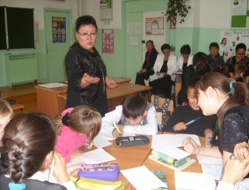
Выступления, мастер-классы, уроки
Форма | Уровень | Тематика
Проведение мастер-классов для педагогов, руководителей | Региональный | Научно-исследовательская деятельность методических объединений педагогов ОУ – 17.04.2012.; лекция на КПК в ТГИПиПККП РТ Школьный пресс-центр как средство идентификации личности – доклад на республиканском фестивале проектов инновационных площадок по введению и реализации ФГОС ООО, сертификат № от 26.04. 12. (ТГИиПКК) Технологическая карта современного урока - 17.01.2014.; лекция на КПК в ТГИПиПККП РТ
 | Муниципальный | Работа над частью С в экзаменационной работе по русскому языку («Подводные камни части С»)- мастер-класс и открытый урок для педагогов района –23.01.2012 г.
Выступления на методических объединениях, конференциях | Региональный | Построение модели образовательного пространства в условиях введения ФГОС ООО – 12.10.2012.; круглый стол для педагогов республики на КПК в ТГИПиПККП РТ
 | Муниципальный | Системно-деятельностный подход в преподавании русского языка и литературы – 27.02.2012.; районные педагогические чтения. Как сделать урок интересным – 11.04.2010.; районные педагогические чтения. «Портфолио учителя русского языка и литературы – 24.08.2009.; августовское совещание педагогических работников Кызылского района Цикл уроков по творчеству А.С. Пушкина – 04.04.2011.; смотр – конкурс «Лучшая методическая разработка»
Открытые уроки | Федеральный | Открытый урок «Стили речи» в межрегиональном семинаре учителей РЯЛ в рамках спартакиады женщин Республики Тува и Республики Хакассия от 14.09.12.
 | Региональный | Открытый урок для студентов филфака ТувГУ «Предложения по цели высказывания», 2011 Урок «Проза и поэзия» в 5 кл. для учителей республики на КПК для педагогов республики в ТГИПиПККП РТ «Построение модели образовательного пространства в условиях введения ФГОС ООО» – 12.10.2012
 | Муниципальный | Открытый урок для учителей русского языка района « Способы построения вступительной части сочинения на экзамене» - 14.03.2013.

Slide 16
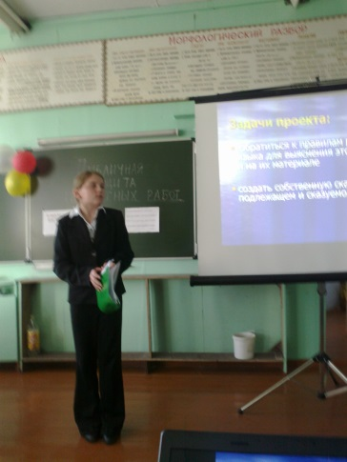
Достижения учащихся
Наименование мероприятий | 2011-2012 | 2012-2013 | 2013-2014
Олимпиады Всероссийская олимпиада школьников (муниципальный этап) | Лопсан Алдынай – 2 место, русская литература | Лопсан Алдынай –1 место, русский язык, Тажы Виктория – 1 место, русская литература | Монгуш Надежда - 1 место, районная универсальная олимпиада «Всезнайка» для учащихся, обучающихся по ФГОС
II. Конкурсы | Доржу Глеб - 1 место, республиканский форум «Зеленая планета» (конкурс сочинений) Буркут Эдуард, республиканский конкурс сочинений среди школьников 8-11 классов «Будущее зависит от нас» | Тамчай Леонид – 1 место, районный конкурс сочинений «Мой папа-мой идеал», Кужугет Айлана – 3 место, районный конкурс сочинений «Мой папа-мой идеал», Ягодкин Дима – 1 место, районный смотр-фестиваль «Дела давно минувших дней» | Ягодкин Дмитрий – 1 место в районном конкурсе чтецов «Живая классика» Гутнева Варвара – 2 место в районном конкурсе чтецов «Живая классика»
III. Конференции, проекты | Дандар Ай-кыс - 2 место, районная НПК «Шаг в будущее» | Сарыг-оол Анатолий – 1 место, районная НПК «Толерантность в образовательном пространстве» | Монгуш Мария – 1 место, районная НПК «Шаг в будущее», Монгуш Мария – 2 место районный фестиваль «100 открытий и находок»

Slide 17
Результаты ЕГЭ

Slide 18
Динамика роста способностей учащихся

Slide 19
Удовлетворенность учащихся, родителей деятельностью педагога
 | показатели удовлетворенности | 2012-2013 |  |  |  | 2013-2014
 |  | в целом удовлетворен |  | не удовлетворен |  | в целом удовлетворен |  | не удовлетворен
 |  | учащиеся | родители | учащиеся | родители | учащиеся | родители | учащиеся | родители
1 | организацией межличностного общения | 90 | 90 | 10 | 10 | 98 | 96 | 2 | 4
2 | организацией поиска решения учебных проблем | 64 | 73 | 36 | 27 | 82 | 90 | 18 | 10
3 | организацией поиска и применения новой информации | 94 | 90 | 6 | 10 | 98 | 98 | 2 | 2
4 | организацией самостоятельной работы учащихся | 76 | 84 | 24 | 16 | 84 | 92 | 16 | 8
5 | организацией творческой работы учащихся | 96 | 96 | 4 | 4 | 98 | 100 | 2 | 0
6 | условиями для развития общей культуры учащегося | 94 | 100 | 6 | 0 | 94 | 100 | 6 | 0

Slide 20
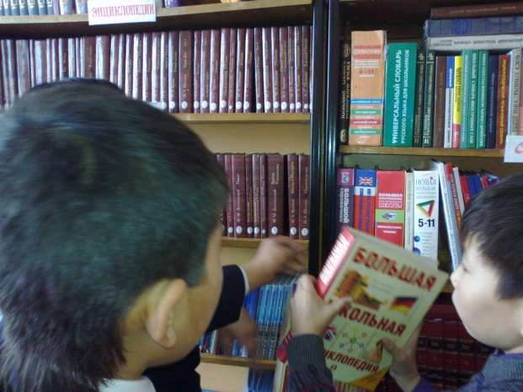
литература
Кульневич С.В., Лукоценина Т.П. Современный урок. Часть 3: Проблемные уроки.- Ростов-на-Дону: Учитель, 2006.
Матюшкин А.М. Проблемные ситуации в мышлении и обучении.- М.: Педагогика, 1972.
Мельникова Е.Л. Проблемный урок, или Как открывать знания с учениками: Пособие для учителя. – М.: 2012 г.
Мельникова Е.Л. Проблемно-диалогическое обучение как срелдство реализации ФГОС: Пособие для учителя.- М.: ФГАОУ АПКиППРО, 2012.
Петрушин В.И. Психологические аспекты деятельности учителя и классного руководителя. – М.: Центр «Педагогический поиск», 2001.
Селевко Г.К. Энциклопедия образовательных технологий.- М.: НИИ школьных технологий, 2006
Хуторской А.В. Развитие одаренности школьников. – М.: Владос, 2000.
Использованные ресурсы:
http://www.menobr.ru
http://festival.1september.ru
http://www.eidos.ru

